Slide 1
Республика Саха (Якутия)
Саха Өрөспүүбүлүкэтэ
Republic of Sakha (Yakutia)
Якутские национальные игры и игрушки
Саха норуотун оонньуулара уонна оонньуурдара
Yakut national games and toys

Slide 2
Якутские национальные игры и игрушки
Народные игры и игрушки – это неотъемлемая часть традиционной культуры народов, отражение этноса в целом и история его развития. Им отводилось особое место в повседневной жизни древних якутов. В якутских национальных играх отразились особенности менталитета, мировоззрения народа, которые основывались на сохраняющемся до сих пор почитании, культе природы.
Происхождение игр тесно связано с укладом жизни народа Саха, видами традиционного хозяйствования: прежде всего, коневодством, разведением крупного рогатого скота, а также с охотой, рыболовством.
Многие игры служили для детей не развлечением, они имели также важное воспитательное значение, способствуя физическому и умственному развитию детей.

Slide 3
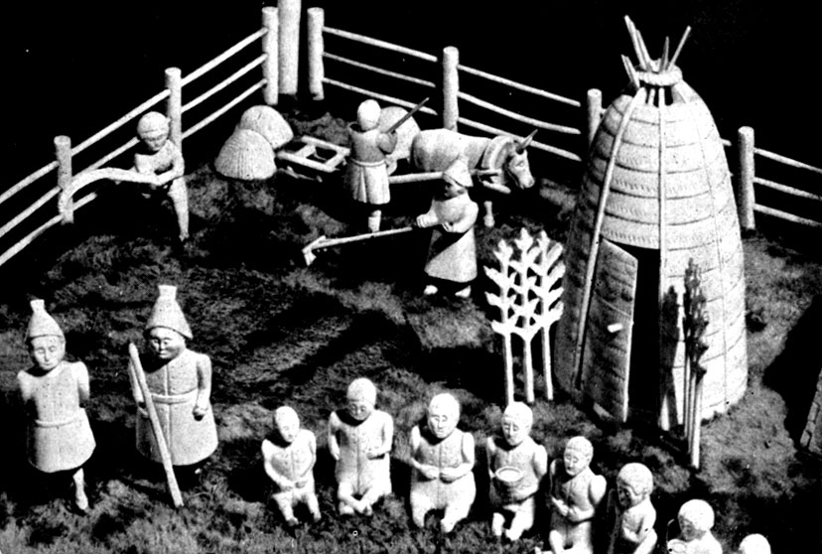
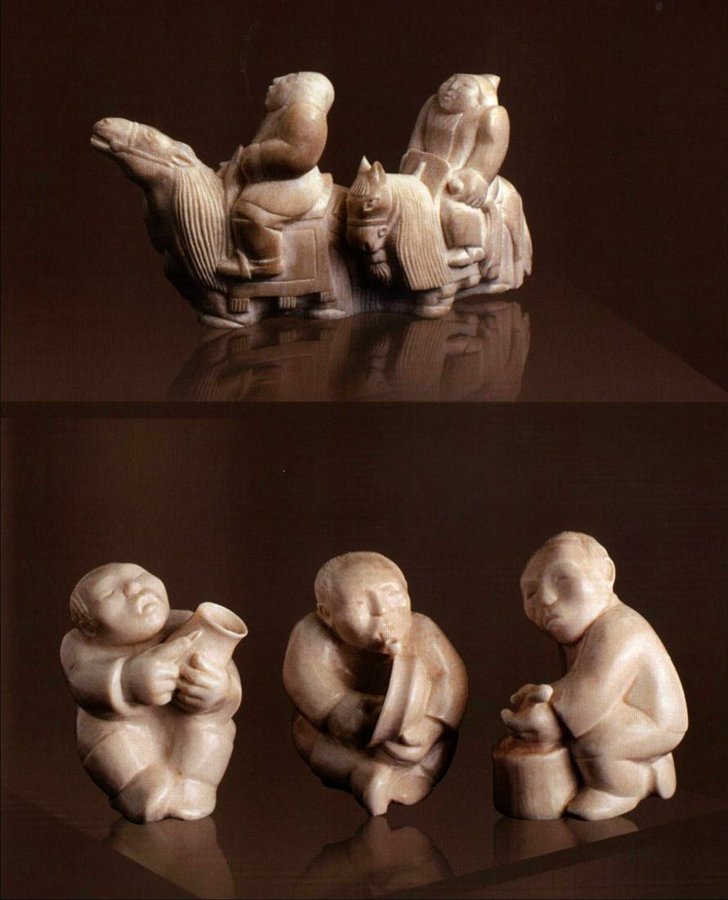
Костяные фигурки

Slide 4
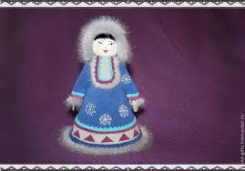
Якутская кукла

Slide 5
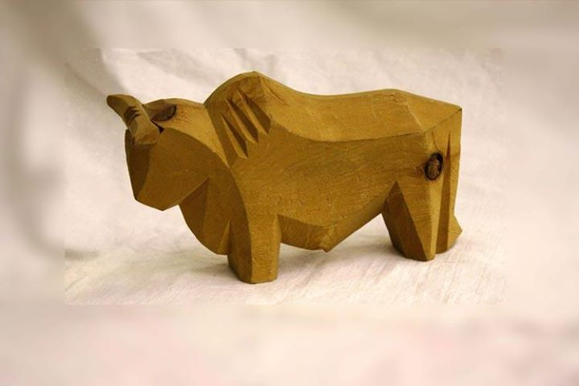
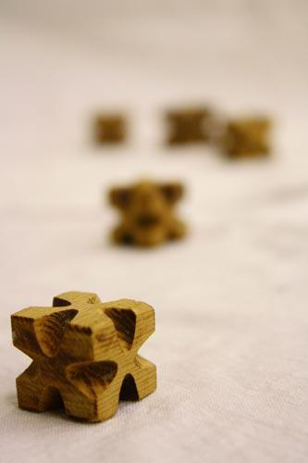
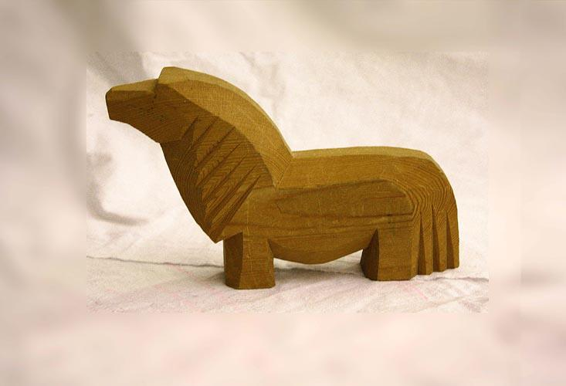
Игрушка «Мас о5ус» (бык)
Игра «Хаамыска» (кубики)
детская игрушка «Мас ат» (деревянная лошадь)

Slide 6
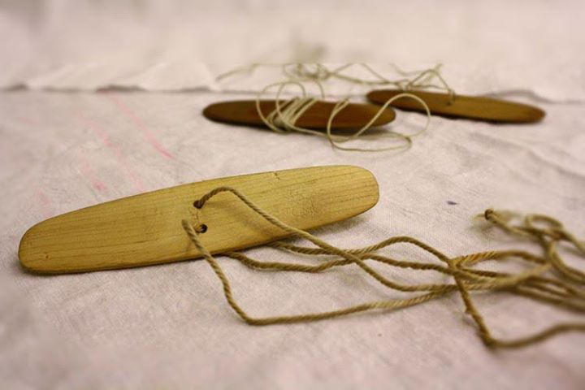
музыкальная игрушка «Чычыгыныыр» (пищалка)
игрушка «Куугунэй» (жужжалка)

Slide 7
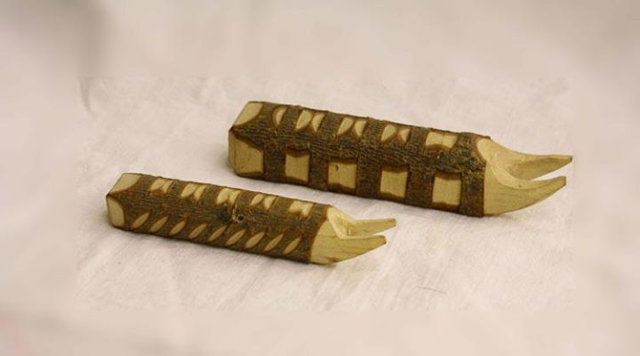
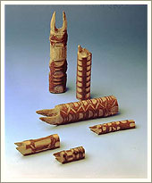
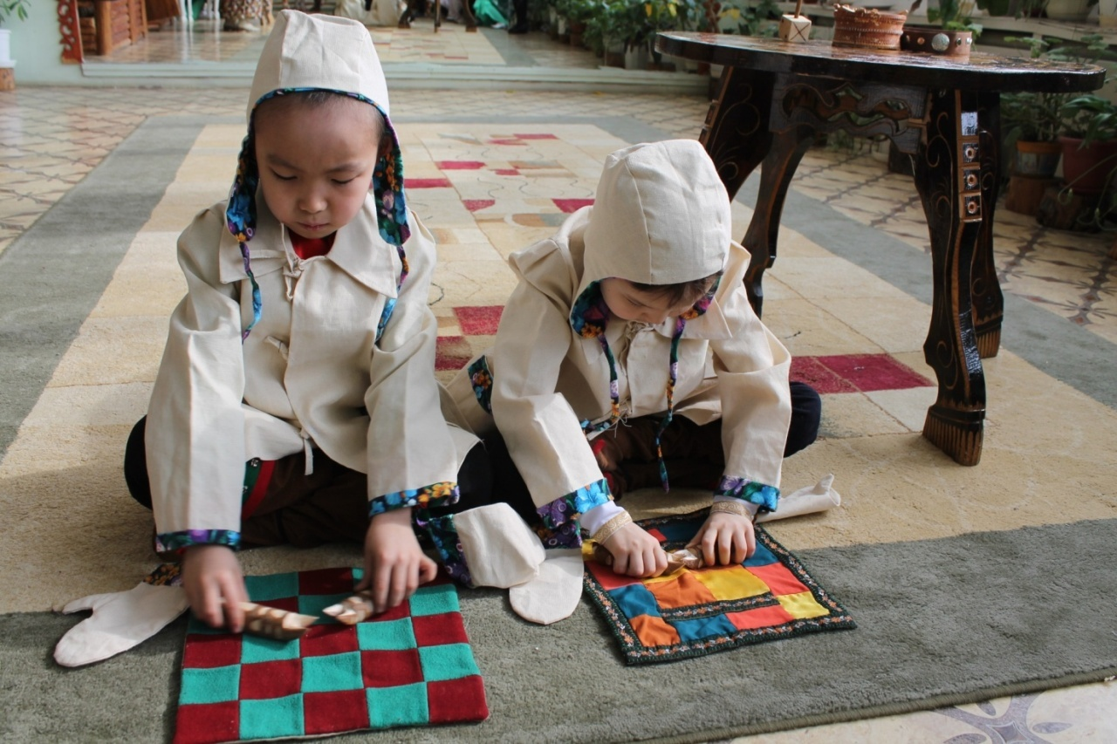
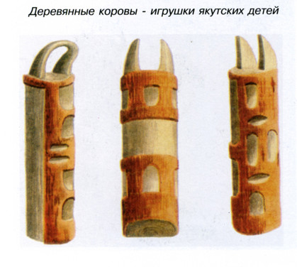
Деревянные коровы

Slide 8
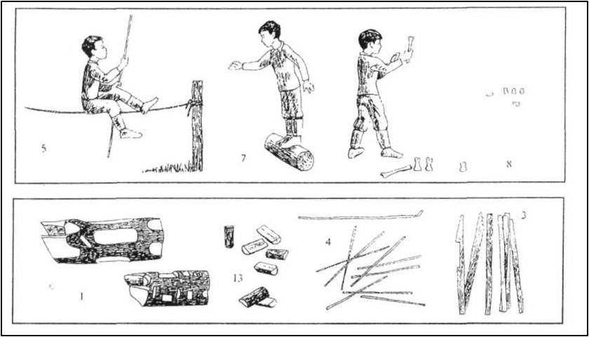

Slide 9
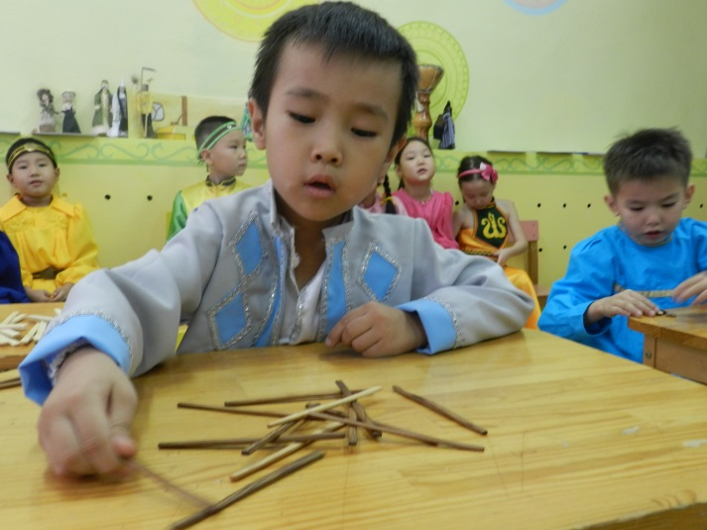
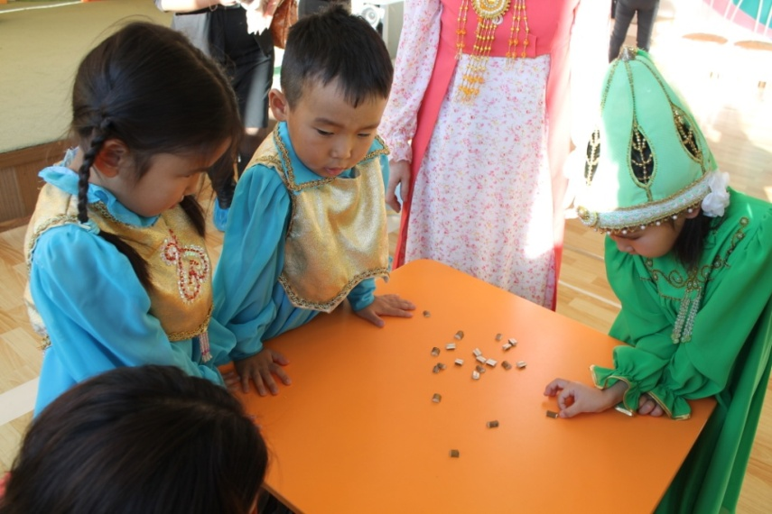
Игра «Тырыынка»
Игра «Тырыынка» - «Лучинка»
Участвуют два или несколько человек. Прямые палочки делают из дерева длиной равной высоте кулака.
Игра «Тыксаан» (фишки)
Игра «Тыксаан» - «Щелчки»
Для этой игры готовится 50-60 штук тыксанов – полуцилиндриков длиной 1,5 см, сделанные из веток тальника. Поочередно играют несколько человек.

Slide 10
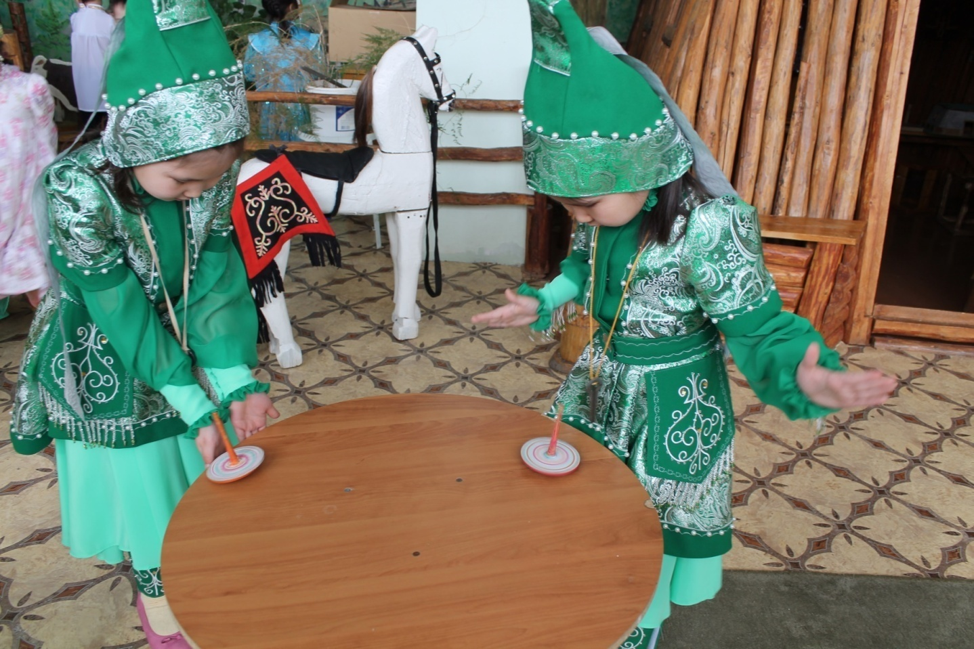
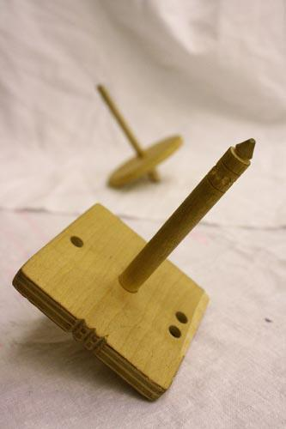
«Ытык» (Мутовка)
Игра «Ытык» - «Кручение мутовки»
Игра развивает координацию движений, умение соизмерять силу кистей рук. Ребенок прижимает между ладонями ручку Мутовки, и поступательно-возвратными движениями ладоней крутит ее.

Slide 11
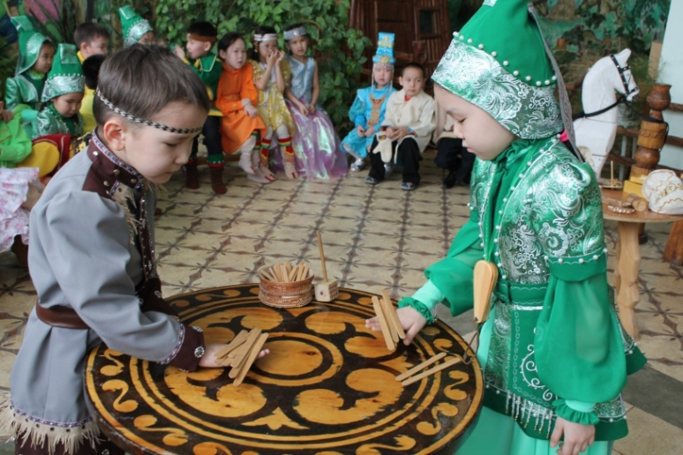
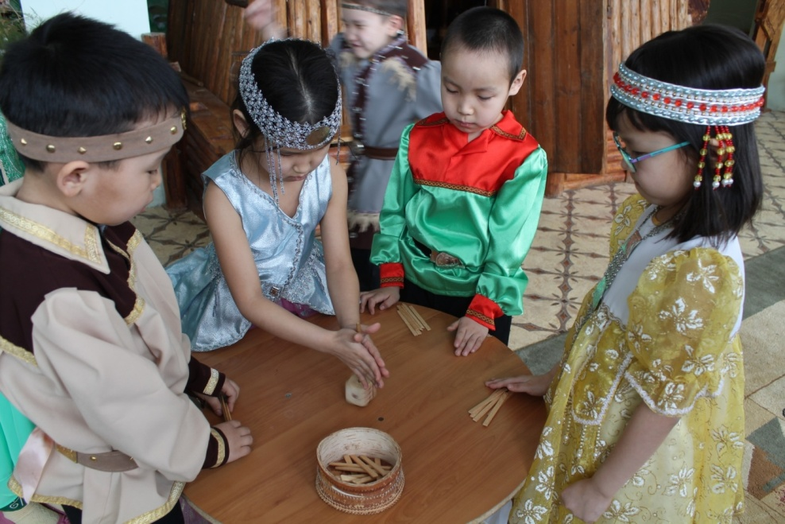
Хабылык
Игра «Хабылык» - «Лучинки»
Палочки делают из дерева. Размер: 22 мм толщины, 25 мм ширины, 18-20 см длины. В палочки играют не только дети, но и взрослые. Участвуют два или более игроков.
Дугда
Игра «Дугда»
Участвуют несколько человек.
Каждый игрок имеет при себе по 10 замесок.
Дугда походит на мутовку, но вместо плоской круглой головки – куб.

Slide 12
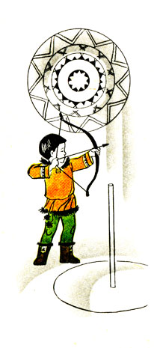
Стрельба в цель с кружением (Салгыдый)
Берется картонный диск диаметром 20 - 25 см, разрисованный якутским орнаментом (в старину диск делали из бересты, прошитой вдвое). Диск вывешивается на стене или на столбе. На расстоянии 3 - 5 м от него ставится шест (или круглая тумбочка), вокруг которого играющий должен несколько раз обежать с мячом и бросить его в диск (цель).
Победителем считается тот, кто попадет в цель, предварительно обежав вокруг шеста или тумбочки большее число раз. Старшим детям можно рекомендовать стрельбу в цель из лука вместо мяча.
Правила игры. Следует заранее договариваться, сколько раз надо обойти круг. Бросать в цель точно с определенного расстояния.

Slide 13
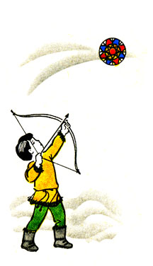
Летящий диск (Тэлэрик)
Из двойного картона или бересты вырезают диск диаметром 20 - 25 см, разрисованный с двух сторон якутским орнаментом. Диск бросают вверх, а играющий старается попасть в него мячом.
Вариант. Игру можно организовать под руководством взрослого со старшими детьми, которые стреляют в подброшенный диск из лука.
Правила игры. Время броска мяча и стрельбы из лука определяет сам играющий.

Slide 14
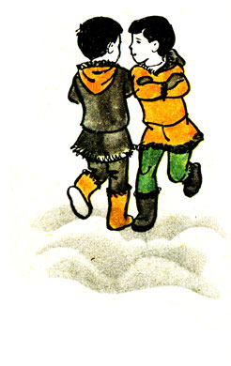
Соколиный бой (Мохсо5ол охсуhуута)
Играют парами. Играющие становятся на правую ногу друг против друга, левая нога согнута. Руки скрещены перед грудью. Игроки прыгают на правой ноге и стараются правым плечом оттолкнуть один другого так, чтобы другой встал на обе ноги. Когда устают прыгать на правой ноге, меняют ее на левую. И тогда соответственно меняются толчки плеча. Если при грубом толчке один из играющих упадет, толкнувший выходит из игры.
Правила игры. Победившим считается тот, кто заставит встать другого на обе ноги. Отталкивать партнера можно только плечом. Смену ног производить одновременно в паре.

Slide 15
Перетягивание на палках (Мас тардыhыыта)
Играющие, разделившись на две группы, садятся на пол гуськом: одна группа против другой. Передние берутся за палку двумя руками и упираются друг в друга ступнями ног. Остальные в каждой группе крепко держат друг друга за талию. По команде постепенно перетягивают друг друга.
Правила игры. Победителем считается та группа, которая перетянула на свою сторону другую группу, или приподняла в ней с места несколько человек, или вырвала палку из рук переднего. Игроки в каждой команде должны быть равны по численности и по силе.

Slide 16
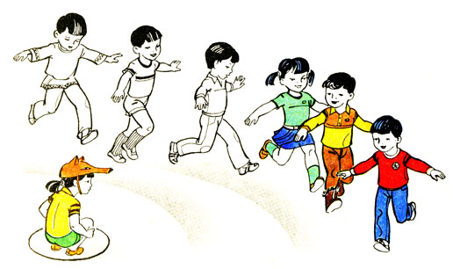
Сокол и лиса (Мохсо5ол уонна саhыл)
Выбираются сокол и лиса. Остальные дети - соколята. Сокол учит своих соколят летать. Он легко бегает в разных направлениях и одновременно производит руками разные летательные движения (вверх, в стороны, вперед) и еще придумывает какое-нибудь более сложное движение руками. Стайка соколят бежит за соколом и следит за его движениями. Они должны точно повторять движения сокола. В это время вдруг выскакивает из норы лиса. Соколята быстро приседают на корточки, чтобы лиса их не заметила.
Правила игры. Время появления лисы определяется сигналом ведущего. Лиса ловит только тех, кто не присел.

Slide 17
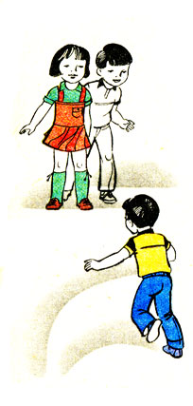
Один лишний (Биир ордук)
Играющие становятся по кругу парами. Каждая пара в кругу располагается по возможности подальше от соседей. Выделяется один ведущий, который становится в середине круга. Начиная игру, ведущий подходит к какой-нибудь паре и просит: «Пустите меня к себе». Ему отвечают: «Нет, не пустим, иди туда...» (указывают на более дальнюю пару). В то время, когда ведущий бежит к указанной паре, все стоящие в паре вторыми меняются местами, перебегая к другой паре, и становятся впереди. Передние уже становятся задними. Ведущий старается занять какое-нибудь из освободившихся мест. Оставшийся без места становится ведущим. Может играть любое количество детей.
Правила игры. Меняться парами можно только тогда, когда ведущий бежит в указанном направлении.

Slide 18
Спасибо за внимание!

